Slide 1
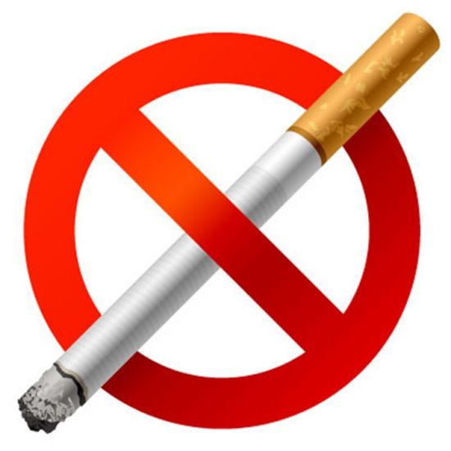

Польза отказа от курения
Побороть дурные привычки легче сегодня, чем завтра. (Конфуций)
Notes:
Титульный лист

Slide 2

Без сигарет твоя улыбка станет ярче!

Slide 3
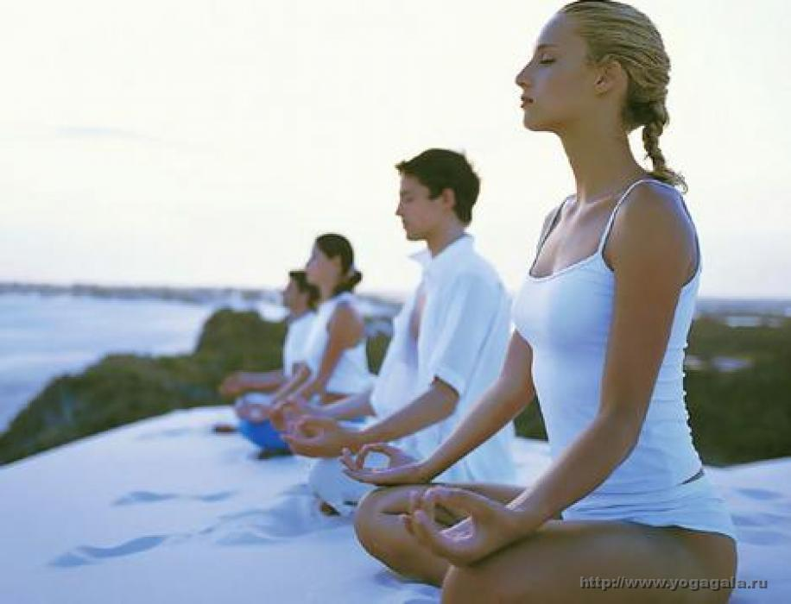
Твое дыхание станет чистым и свободным!

Slide 4

Отказавшись от курения, твои поцелуи станут намного чувственнее…

Slide 5
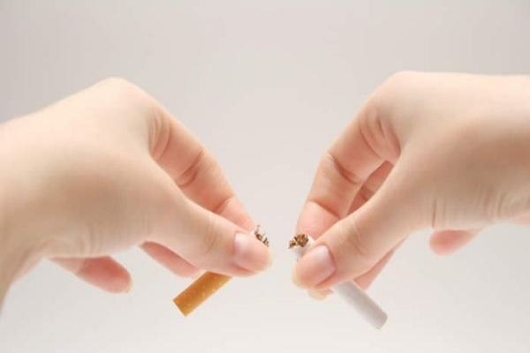
У тебя еще есть шанс выбрать жизнь без курения САМОСТОЯТЕЛЬНО!

Slide 6
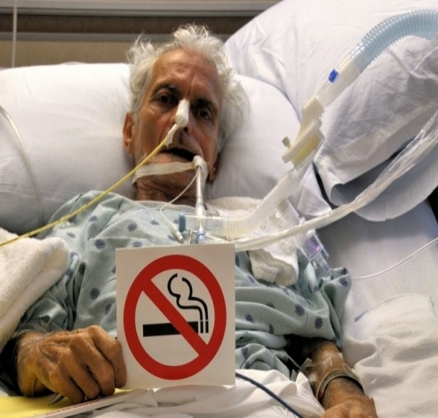
За него уже сделали выбор…

Slide 7
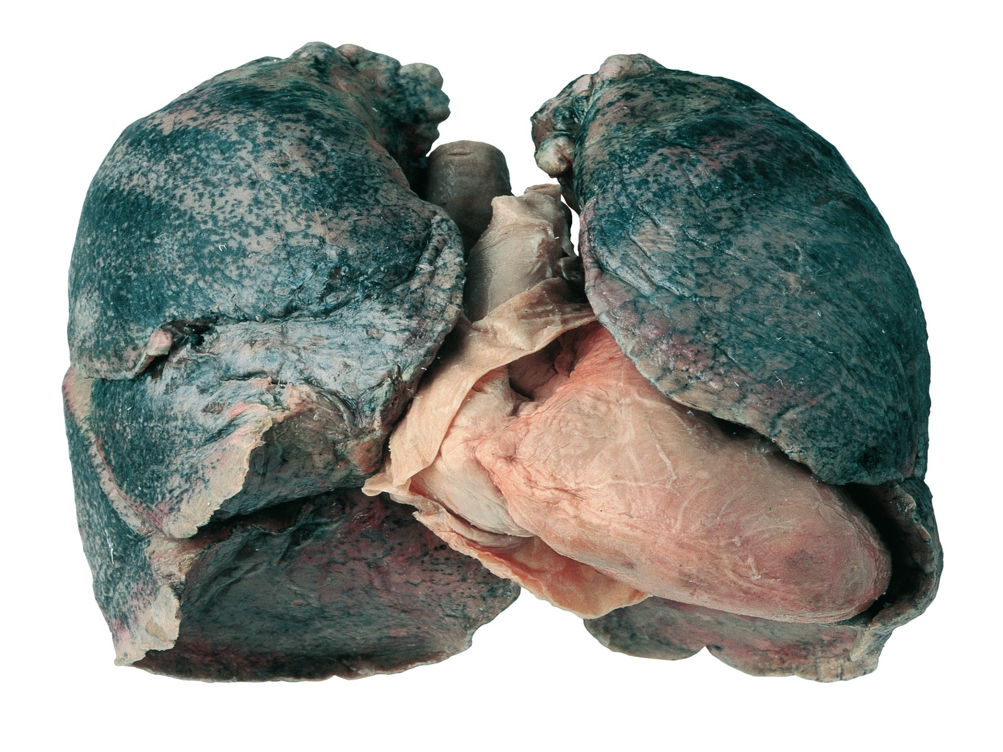
Легкие, потемневшие от дыма сигарет – грязнее половой тряпки!

Slide 8
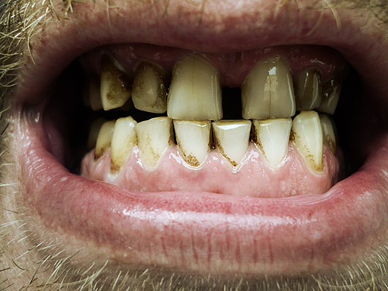
А так выглядят зубы заядлого курильщика – ужасно, правда? Но есть хуже…

Slide 9
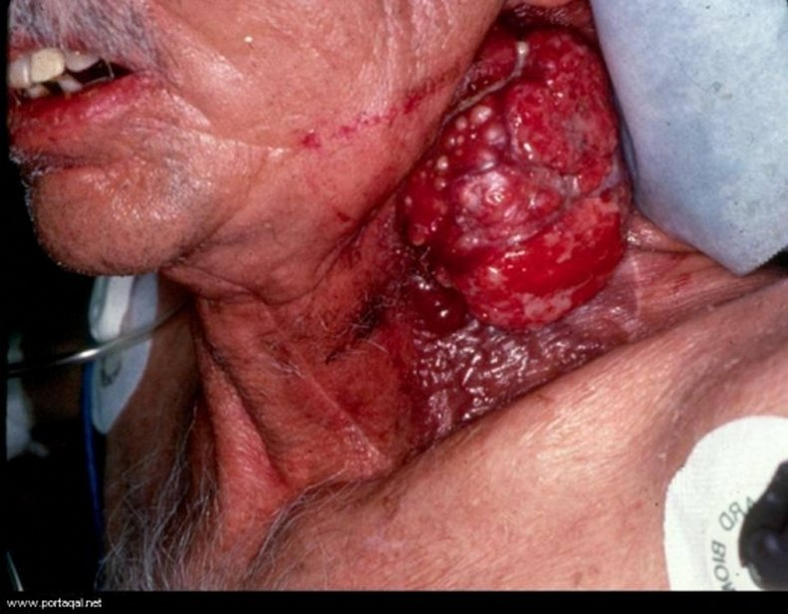
Без комментариев.

Slide 10
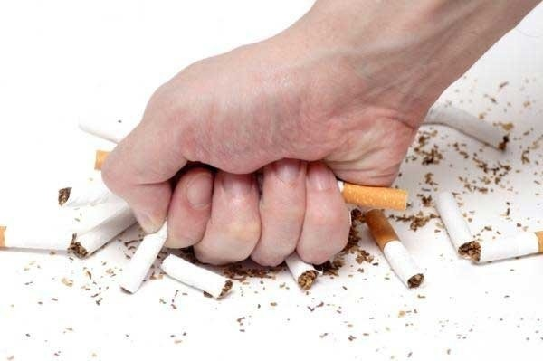
Сделай правильный выбор!

Slide 11
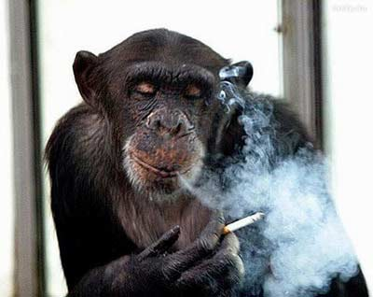
Не будь обезьяной.

